Slide 1
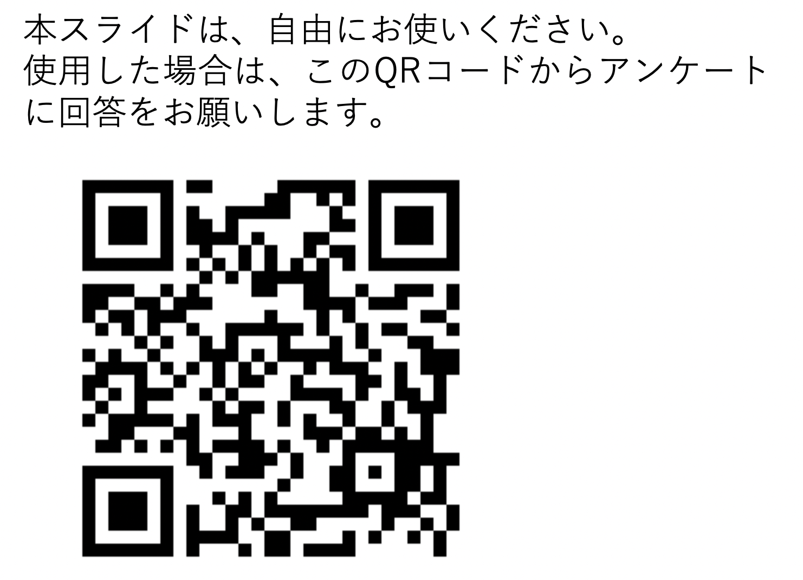

医療とAIビッグデータ応用
NLP③
統合教育機構
須藤毅顕

Slide 2
Huggingface Transformersの推論方法
Huggingface Transformersは、「パイプライン(pipeline)」と
「トークナイザー+モデル」の2つ方法で推論できる
パイプライン
pipeline() の1行のみで推論を行う最もシンプルな方法
(結果) = pipeline( (タスク), (入力テキスト) )
トークナイザー+モデル
トークナイザー：テキストをモデルの入力データに変換
モデル：カスタムして推論
(モデルへの入力データ) = tokenizer.encode( (入力テキスト) )
(結果) = model(モデルへの入力データ)

Slide 3
トークナイザー
トークナイザーはテキストを深層学習モデルの入力データに変換する
深層学習モデルの入力データはこれまでのMLP,CNNと同じ多次元配列
(この多次元配列を「テンソル」という言い方をします）
≒トークナイザー(tokenizer)はトークン化(してからテンソルに)するという意味
トークン化：あるルールに従って文章を分割する作業
文字によるトークン化
単語によるトークン化
サブワードによるトークン化

Slide 4
文字によるトークン化
「文字」単位で文章を分割する
I have a pen
↓
I / / h / a / v / e / / a / / p / e / n
今日の演習は難しい
↓
今 日 の 演 習 は 難 し い

Slide 5
文字によるトークン化
「文字」単位で文章を分割する
I have a pen
↓
I / / h / a / v / e / / a / / p / e / n
トークン | 空欄 | I | a | e | h | n | p | v
数値ID | 0 | 1 | 2 | 3 | 4 | 5 | 6 | 7
1 0 4 2 7 3 0 2 0 6 3 5
“ I have a pen” → [1,0,4,2,7,3,0,2,0,6,3,5]
「単語」単位よりもメモリを節約出来る(この後のID化が文字数分で済む)
「単語」単位よりパフォーマンスは落ちる(文字から学習するから)

Slide 6
単語によるトークン化
「単語」単位で文章を分割する
I have a pen
↓
I / have / a / pen
吾輩は猫である
↓
吾輩 / は / 猫 / で / ある
実は日本語は難しい
英語はスペースと句読点で大体分割できる(Don’t や Mr.が例外)
日本語はスペースがないので形態素解析という解析で分割する。

Slide 7
単語によるトークン化
私 / は / 道 / を / 歩く
私 / の / 母 / は / 歩道 / を / 走る
1：私 2：は ３：道 ４：を ５：歩く 6：の ７：母 ８：歩道 ９：走る
私 / は / 道 / を / 歩く
私 / の / 母 / は / 歩道 / を / 走る
[1, 2, 3, 4, 5]
[1, 6, 7, 2, 8, 9]
文字レベルよりも学習は効率的
文字以上に単語は数が多い
特に固有名詞など、稀な単語まで数えると無数に存在

Slide 8
サブワードによるトークン化
一般的な単語はそのまま利用し、使用頻度が低い単語は「サブワード」として
分割する。
吾輩は猫である
↓
吾 ##輩 は 猫 で あ る
一般的な単語とサブワードを学習する方が、使用頻度が低い単語も全て学習
するよりも効率が良い(学習する数が減る)
・##はそのサブワードが単語の途中から始まることを示す
・レアな単語や新規の単語も既知のサブワードと組み合わせて表現可能

Slide 9
サブワードの作成方法
サブワードの作成方法にはいろいろな方法がある
・BPE (Byte-Pair Encoding)
・byte-level BPE
・WordPiece
・Unigram
・SentencePiece
BERTはWordPieceというサブワード分割法を使用している

Slide 10
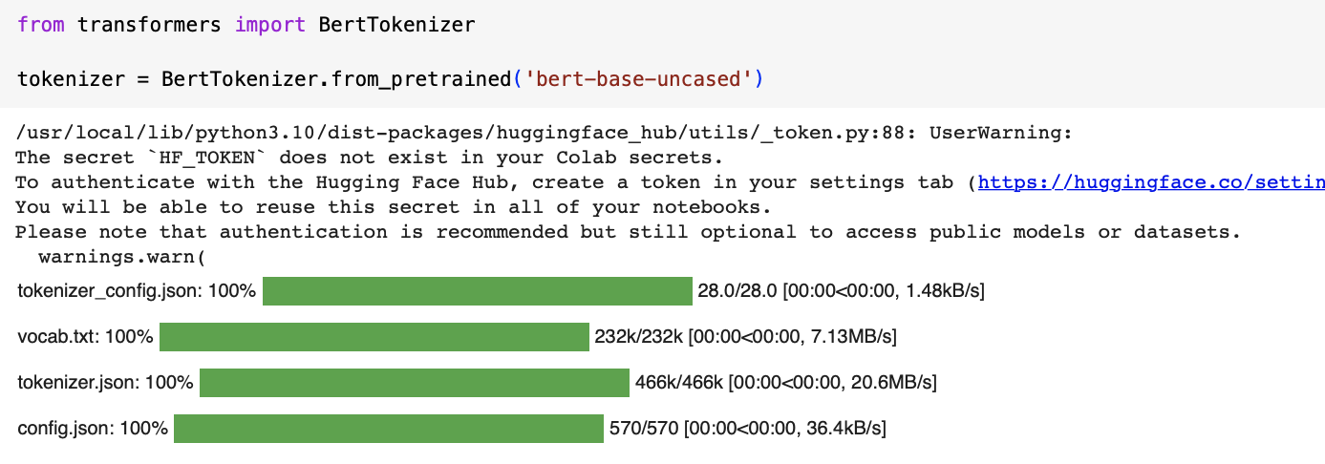
トークン化の実践
tokenizer = (アーキテクチャ).from_pretrained(チェックポイント)
アーキテクチャ：モデルの骨格. モデル内の各層と内部で起こる操作を定義したもの
チェックポイント：与えられたアーキテクチャに対して読み込まれる重み
BertのトークナイザーであるBertTokenizerを使用するよ
その中でも’bert-base-uncased’という事前に学習済みの重みを読み込んで使用するよ
それをtokenizerという名前で使用するよ

Slide 11
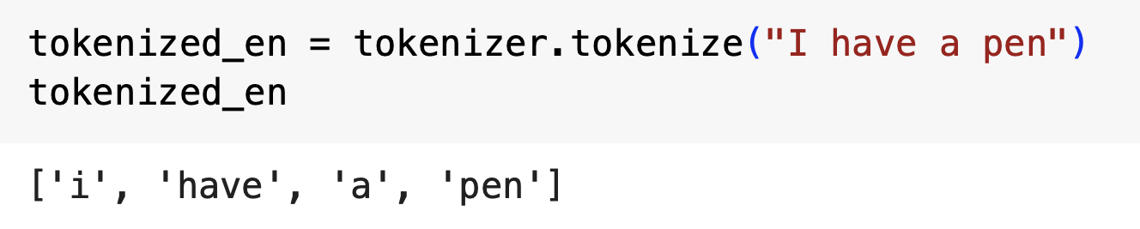
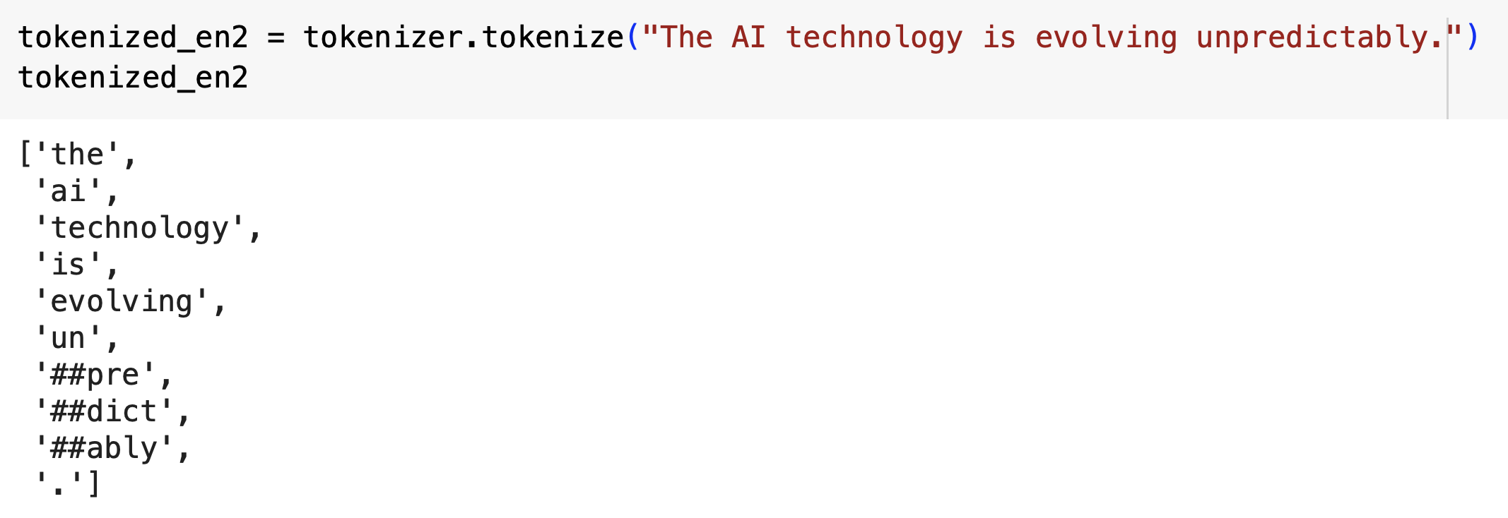
トークナイザーによるサブワード分割
tokenizer.tokenize(‘テキスト’)
一般的な単語はそのまま分割される
頻度の低い単語(この場合は”unpredictably”)が、
サブワードで分割されている

Slide 12
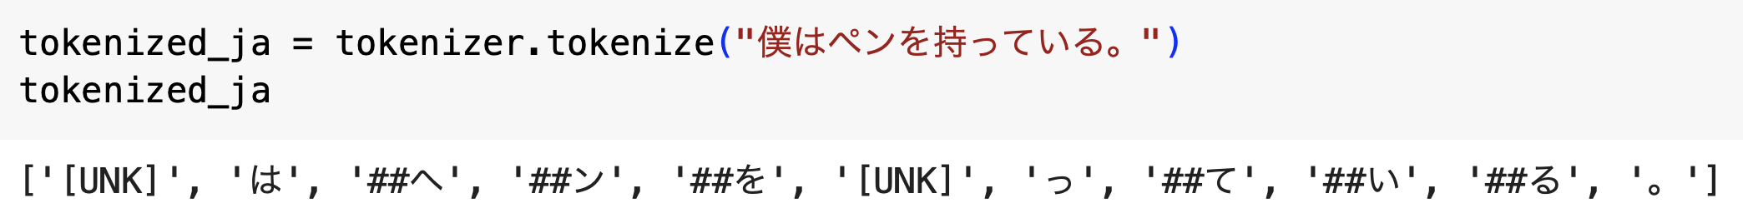
トークナイザーによるサブワード分割
日本語はそのままではうまくいかない
↑ほとんどが頻度の低い単語としてサブワード(##)になっている
↑漢字”僕”、”持”が不明[UNK]となっている
これはBERTが日本語のテキストデータで学習したものではないため

Slide 13
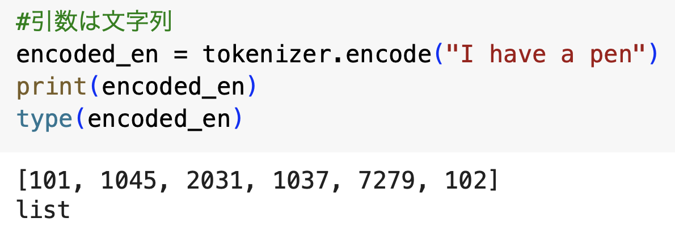
エンコーディング
分割した後、各単語、サブワードを圧縮して数値化
tokenizer.tokenize：トークン化
tokenizer.encode：トークン化してエンコード
4つのトークンに分割したのに、6つの数値にエンコードされている？

Slide 14
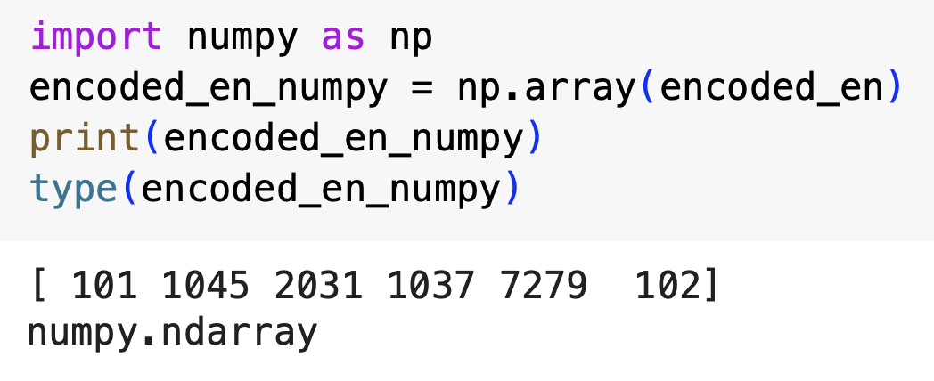
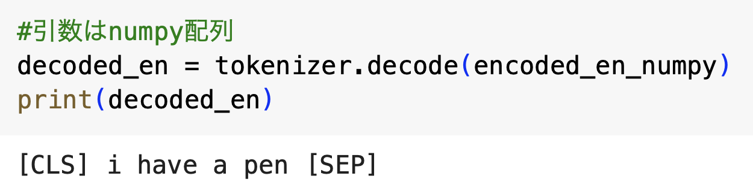
デコーディング
エンコードしたデータを自然言語にデコード(戻す)
tokenizer.encode：トークン化してエンコード
得られるデータはリスト型
6つのデータが得られる
[CLS]：文の始まり
[SEP]：文の終わり
tokenizer.decode：エンコードデータをデコード
エンコードデータはnumpy配列に変換が必要

Slide 15
トークナイザーの簡単なまとめ
ベースとなるモデル(アーキテクチャ)と学習済みのチェックポイントを選択
tokenizer = (アーキテクチャ).from_pretrained(“チェックポイント”）
tokenizer.encode(“テキスト”)
：トークン化してエンコード
tokenizer.decode(エンコードされたnumpy配列)
：トークン化したものをデコードで復元

Slide 16
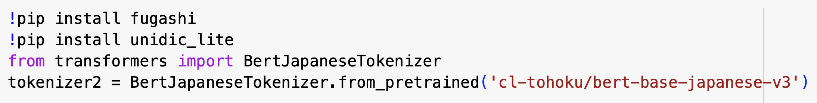
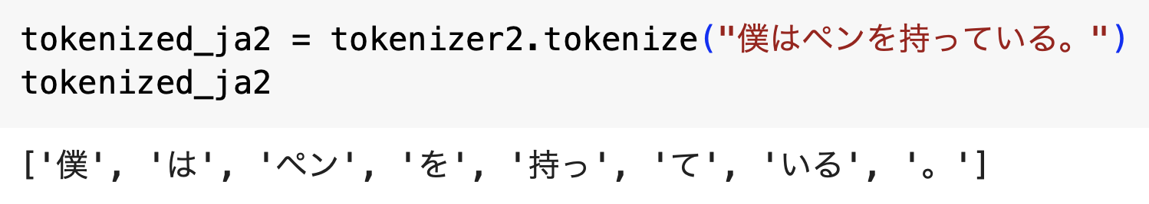
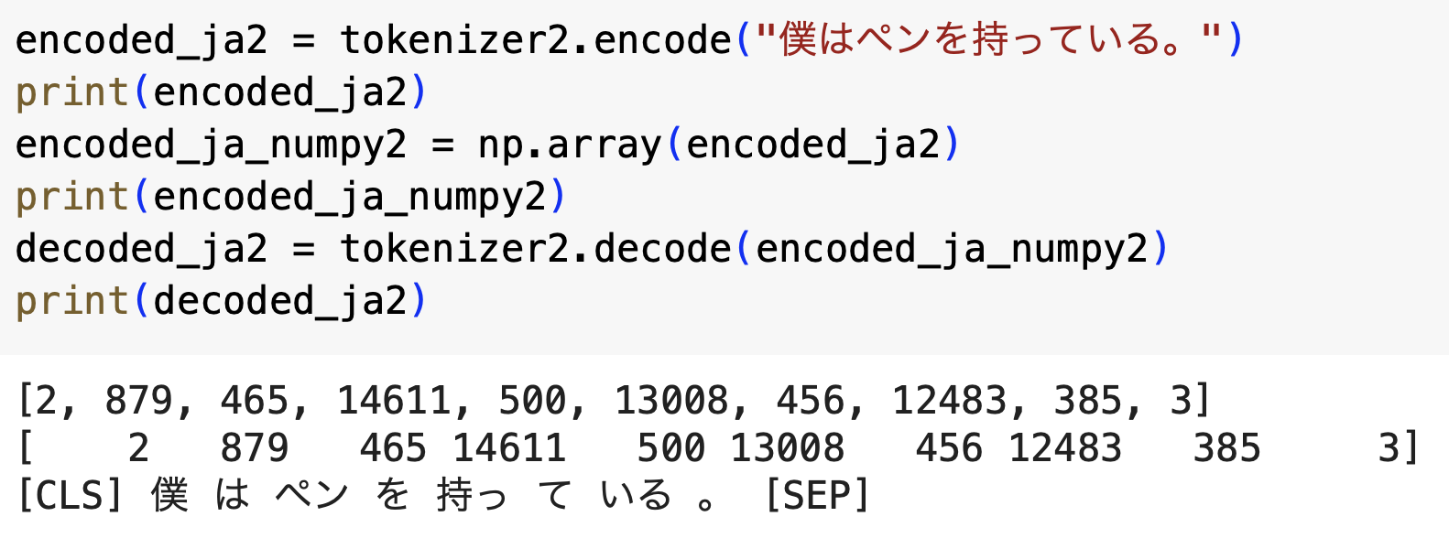
日本語版BERTでのTokenizer
日本語は日本語で学習済みのモデルを選択する
形態素解析のライブラリなど、トークン化するのにモデルが使用したツールも必要
BertTokenizerよりもキレイに
トークン化されていることが確認できる
エンコードしたものをデコードした結果
正しく復元できている

Slide 17
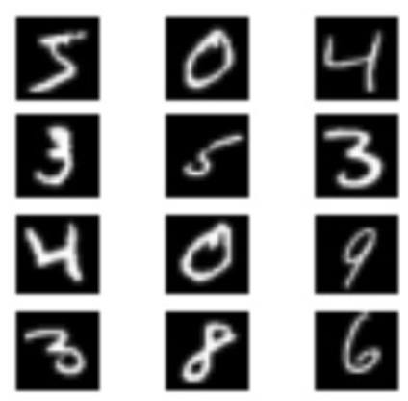
同じサイズにして複数のデータ一度に入力したい
画像データ
配列に置換
モデルに入力
(60000, 28,28,1)
モデル
確率で予測
全て同じサイズ
文字データ
エンコード
モデルに入力
[[~~~~~~~~]
[~~~~~~~~]
…
[~~~~~~~~]]
私は〜〜〜。
あなたは〜〜〜。
…
彼は〜〜〜。
モデル
確率で予測

Slide 18
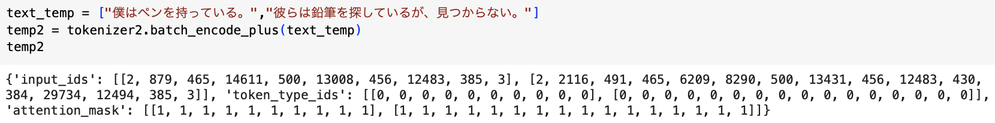
encode → batch_encode_plusに変更
{‘input_ids’ : [[1文目の結果],[2文目の結果],...,],
’token_type_ids’ : [[1文目の結果],[2文目の結果],...,],
‘attention_mask’ : [[1文目の結果],[2文目の結果],...,]}
というそれぞれの文に対し3つずつデータが返ってくる(辞書型に似た形)
input_idsはエンコードされた結果
token_type_idsは文ごとにIDを振りたい時に用いる(デフォルトは0) → 今回は使わない
attention_maskはbertモデルに単語(トークン)と認識させるかどうか(トークンであれば1)

Slide 19
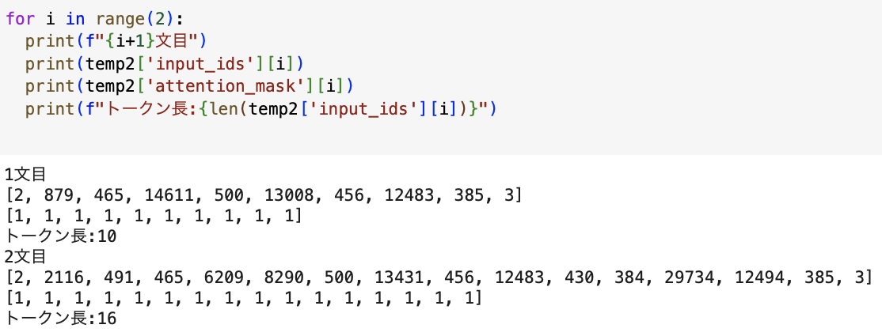
batch_encode_plusの結果を整理
辞書型は辞書名[key(:の前)]でvalue(:の後ろ)を取り出せる
1文目は10トークン、2文目は16トークン
attention maskは全て1になっている(後述)

Slide 20
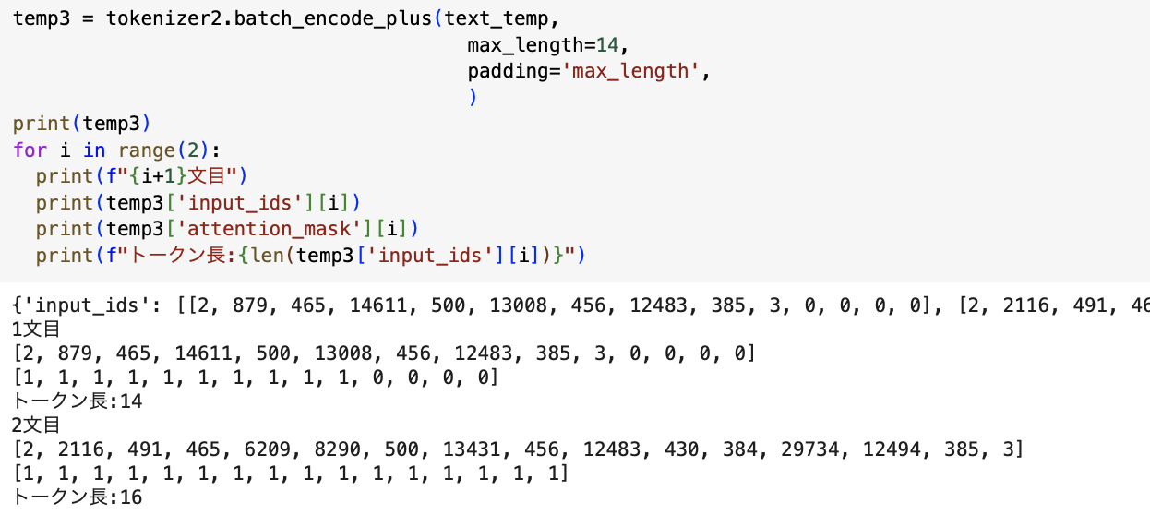
batch_encode_plusに引数(オプション)を追加
max_length : トークンの最大長.
paddingを’max_length’にすると設定した長さで0で埋める

Slide 21
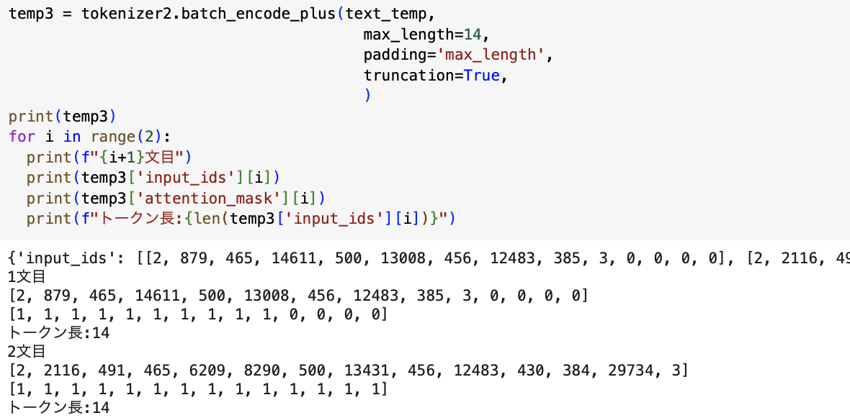
batch_encode_plusに引数(オプション)を追加
truncation : 余剰部分をmax_lengthに揃えてカット

Slide 22
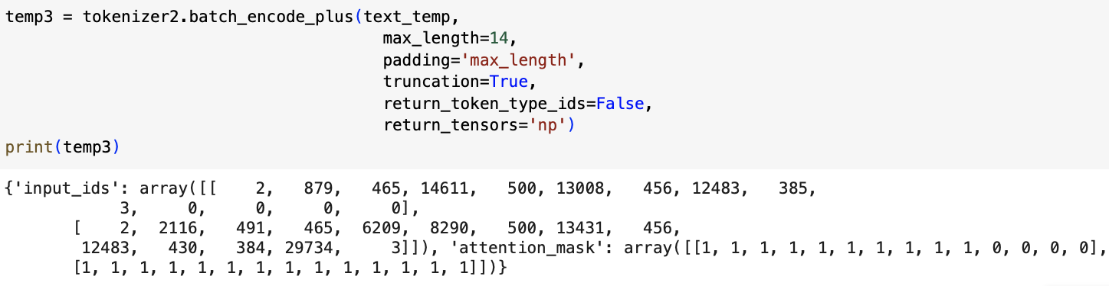
batch_encode_plusに引数(オプション)を追加
return_token_type_ids = False → toke_type_idsを出力しない
return_tensors : 出力する配列データの型の指定
(np : numpy, tf : tensorflow, pt : pytorch)

Slide 23
ここからのイメージ(fine-tuning)
sigmoid
or
softmax
画像データ
配列に置換
モデルに入力
(60000, 28,28,1)
Model
(MLP,CNN)
確率で予測
全て同じサイズ
sigmoid
or
softmax
文字データ
エンコード
モデルに入力
[[~~~~~~~~]
[~~~~~~~~]
…
[~~~~~~~~]]
私は〜〜〜。
あなたは〜〜〜。
…
彼は〜〜〜。
学習済みの
BERTモデル
＋
カスタム
確率で予測

Slide 24
ここからのイメージ(fine-tuning)
学習済みの大きなモデルを使用する
→(本来は重みやバイアスは乱数から始まり学習しながら更新されるが、)
初期値を(乱数ではなく)学習済みのモデルの重みやバイアスの値に設定
sigmoid
or
softmax
文字データ
エンコード
モデルに入力
[[~~~~~~~~]
[~~~~~~~~]
…
[~~~~~~~~]]
私は〜〜〜。
あなたは〜〜〜。
…
彼は〜〜〜。
学習済みの
BERTモデル
＋
カスタム
確率で予測

Slide 25
ここからのイメージ(fine-tuning)
最後を目的に合わせてカスタマイズする
→2つに分類したければsigmoid関数を活性化関数に設定
→10個に分類したければsoftmax関数を活性化関数に設定 など
このように事前学習済みモデルとその重みを使って微調整して学習し直す方法を
ファインチューニングと呼ぶ
sigmoid
or
softmax
文字データ
エンコード
モデルに入力
[[~~~~~~~~]
[~~~~~~~~]
…
[~~~~~~~~]]
私は〜〜〜。
あなたは〜〜〜。
…
彼は〜〜〜。
学習済みの
BERTモデル
＋
カスタム
確率で予測

Slide 26
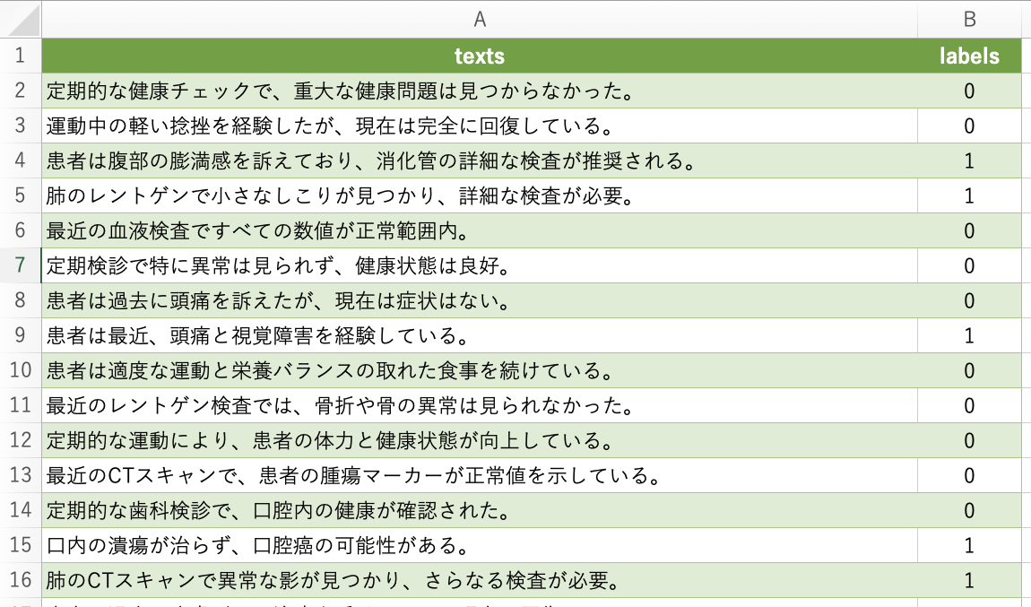
テキスト分類をしてみよう
がんを疑う所見かどうか(疑う:1、疑わない:0)
全92件(1: 38件, 0:54件)
注意：ChatGPTが作った架空のデータ
なので信頼性は乏しいデータ
このデータを使って
正しく分類出来るか
shuffled_medical_texts.csv
このファイルをWebClassからダウンロードして
Google Driveにアップロードしましょう

Slide 27
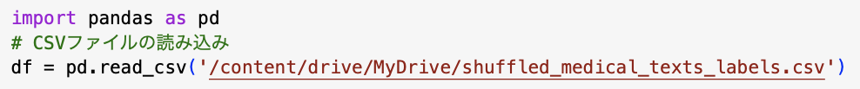
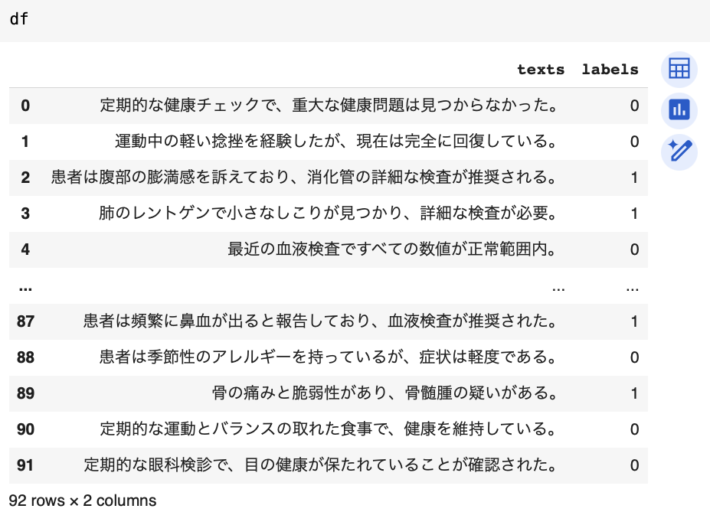
ファイルの読み込み
ファイルをpandasのread_csv()で読み込み
dfという名前にして表示
92行2列のデータ

Slide 28
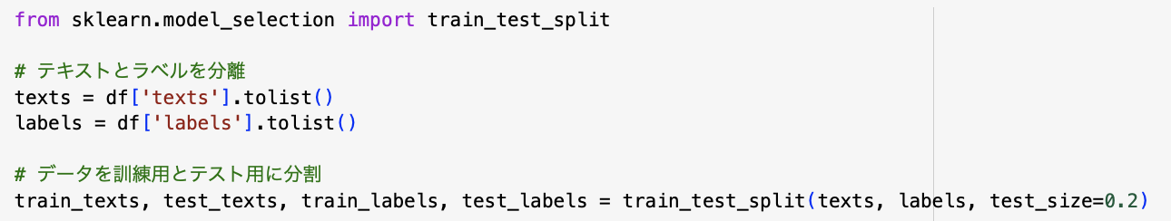
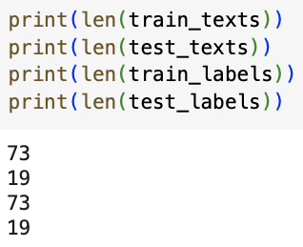
学習用と検証用に分割
←dfの[‘texts’]列を抜き出してlist型に変換してtextに代入
←dfの[‘labels’]列を抜き出してlist型に変換してlabelsに代入
train_test_split(特徴量データ, 正解データ, test_size=割合)で8:2に分割
92件だったので、73件の学習用と19件の検証用に分割

Slide 29
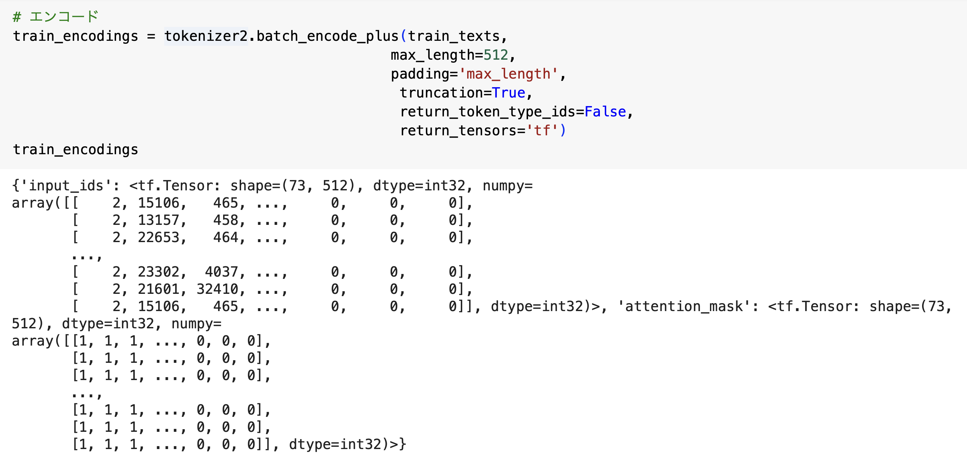
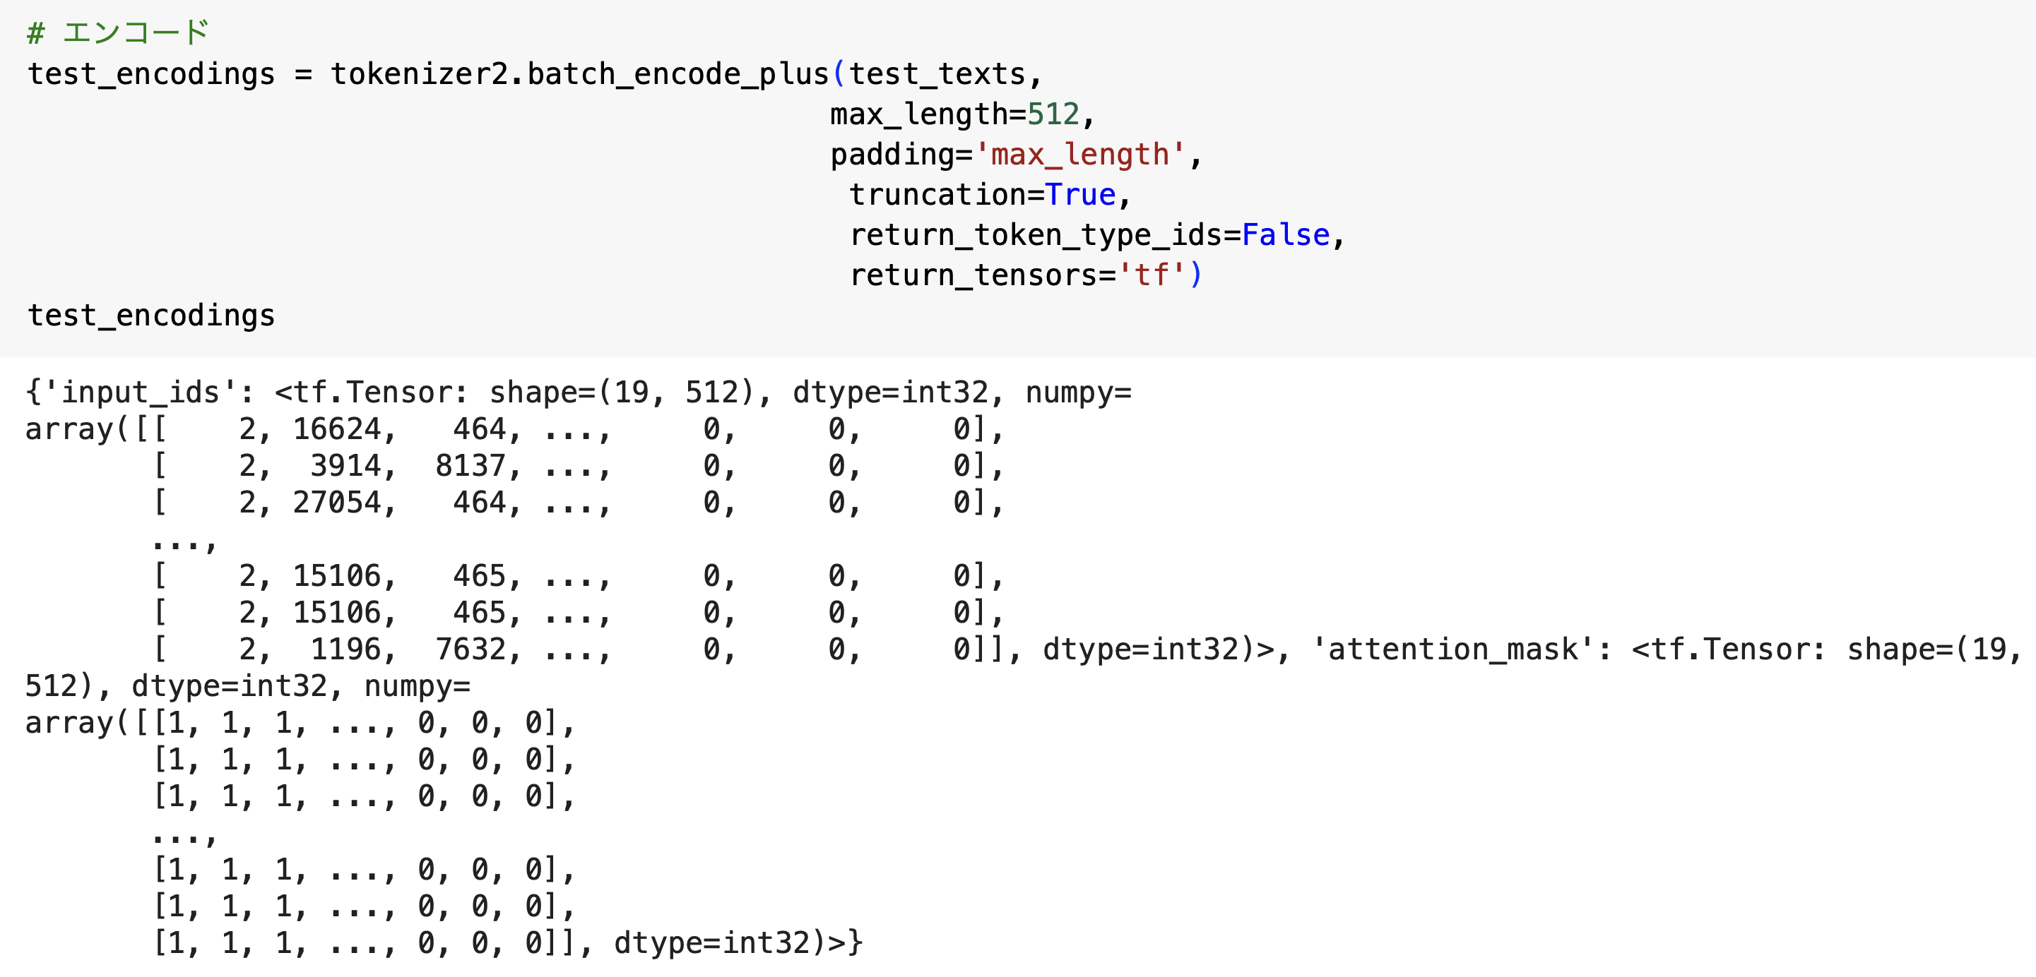
学習用と検証用をエンコード
・train_textsをエンコード
・512トークンはBertの最大長トークン
・tensorflowのkerasでモデルを作る
のでreturn_tensors=‘tf’に設定
・73行のテキストがエンコードされて、
(73, 512)になっている
・test_textsも同様(19, 512)
このエンコードされた
‘input_ids’と’attention_mask’のデータ
をモデルに入力する
(attention_maskも同時に入力することで
モデルが512のどこまでがトークンかを
識別できる)

Slide 30
モデルの作成
今まではkerasのSequential() (=Sequential API)を使っていました
複数の入出力など複雑なモデルを作るにはFunctional APIというものを使います
Sequential API
Functional API
Inputで入力の形を指定
(ここではinという変数を設定)
model = Sequential()
in = Input(~~)
(一度modelを作ったら
addで追加していく)
in = Input(~~)
middle1 = (~~~~)(in)
inがつながる層を追加する
(ここではmiddle1という変数を設定)
model = Sequential()
model.add(~~~~)
model.add(~~~~)
model.compile(~~~)
model.summary()
in = Input(~~)
middle1 = (~~~~)(in)
out = (~~~~)(middle1)
model = Model(input=[in],output=[out])
model.compile(~~~)
model.summary()
最後に
model = Model(~~)
で入出力を設定
(ここでは入力をin,
出力をoutに設定)
モデルの層は順に作られていく

Slide 31
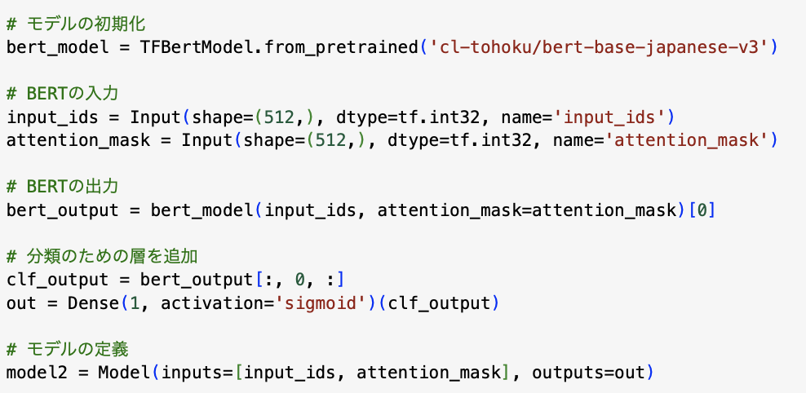
モデルの作成
←TFBertModel .from _pretrained(〜〜〜)で、
学習済みのモデルを読み込む(日本語BERT)
←input_ids(エンコード)と、
attention_mask(エンコード:1, パディング:0)
の2つの情報を入力
読み込んだBERTモデルに2つを入力して結果をbert_outputが受け取る
bert_outputの予測結果の部分をclf_outが受け取る
sigmoid関数で0~1の値をoutが受け取る
BERTモデルの中身の詳細は
割愛します
Functional API
input_ids = Input(~~)
attention_mask = Input(~~)
bert_output = bert_model(input_ids, attention_mask)[0]
clf_output = bert_output[:, 0, :]
out = (~~~~)(clf_output)
model2 = Model(input=[input_ids, attention_mask],output=[out])
model.compile(~~~)
model.summary()
←input=[入力1, 入力2]とする
ことで２入力1出力になっている

Slide 32
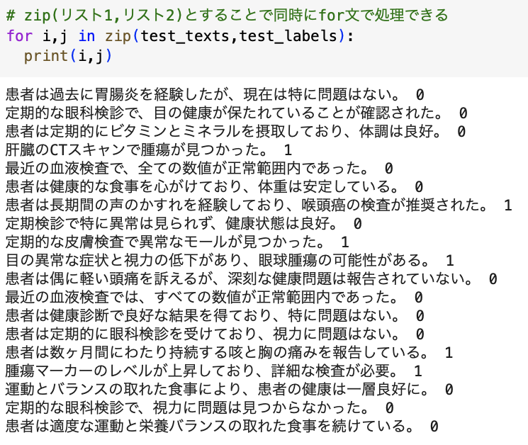
テストデータの中身の確認
計19件

Slide 33
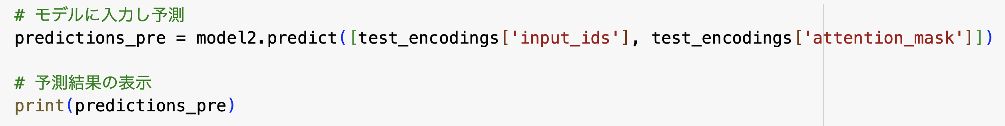
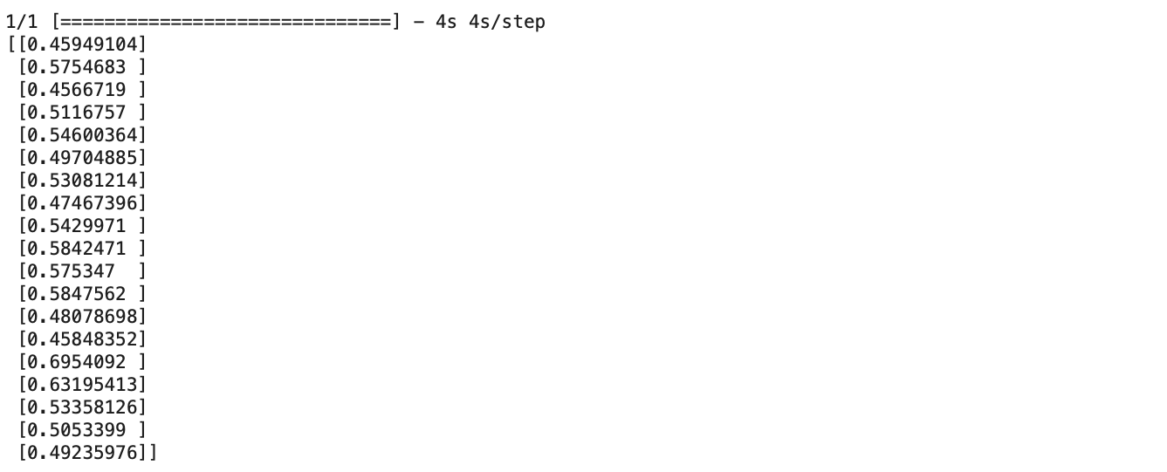
学習前の予測
・model.predict()で予測
・’input_ids’と’attention_mask’の2つを入力
←19件の”がんを疑う所見”かどうかの確率
学習前なのでほぼ0.5付近

Slide 34
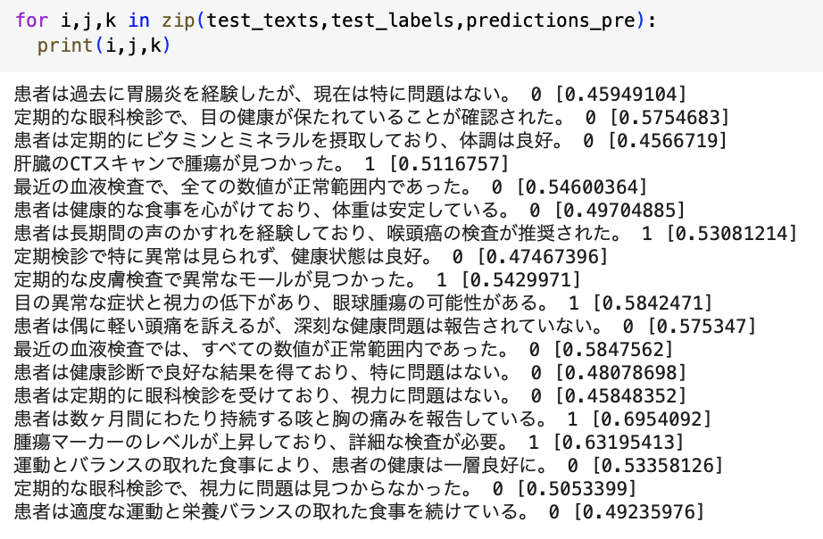
学習前の予測
テキスト、正解、予測を並べて表示
→0と1の正解に予測を近づけたい

Slide 35
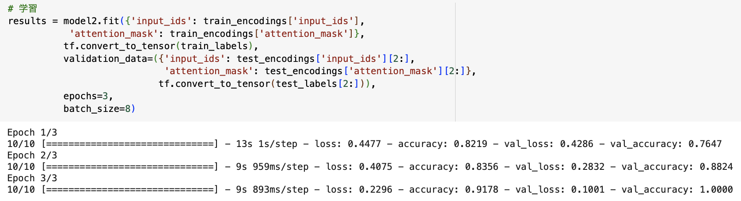
学習(ファインチューニング)
model.fit()で学習
model.fit(学習用の特徴量データ,学習用の正解ラベル,
validationdata=(検証用の特徴量データ, 検証用の正解ラベル),
epochs=3, batch_size=8) の順になっている
test_encoding[‘input_ids’][2:]とすることで、19件のうち、先頭2件は除外して学習

Slide 36

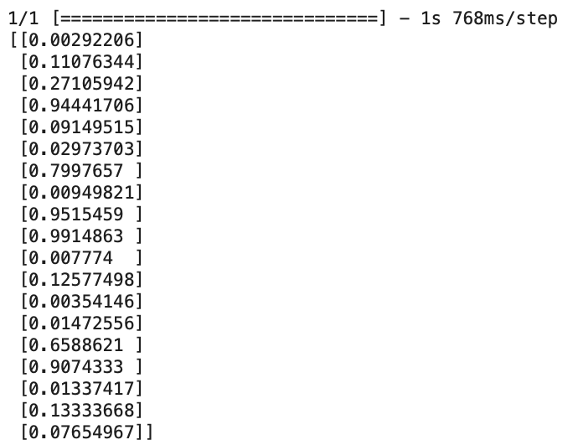
学習後の予測
←19件の”がんを疑う所見”かどうかの確率
(先頭2件は学習に使用していない未知のデータ)

Slide 37
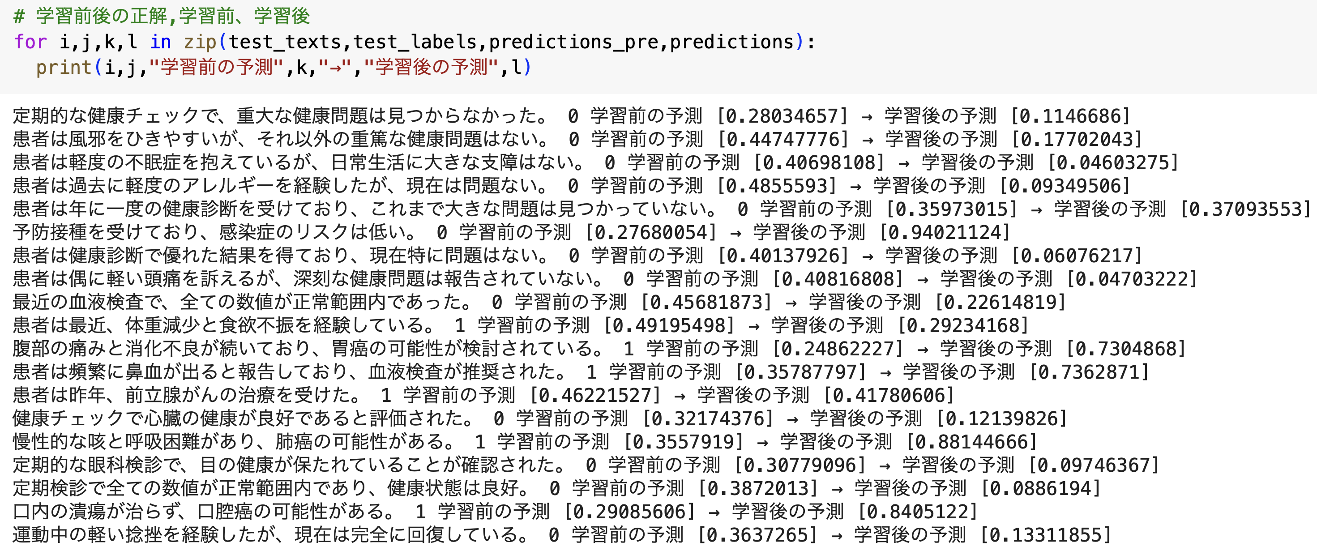
学習前後の比較
未学習のデータも含め大体が正解に近い予測結果になった

Slide 38
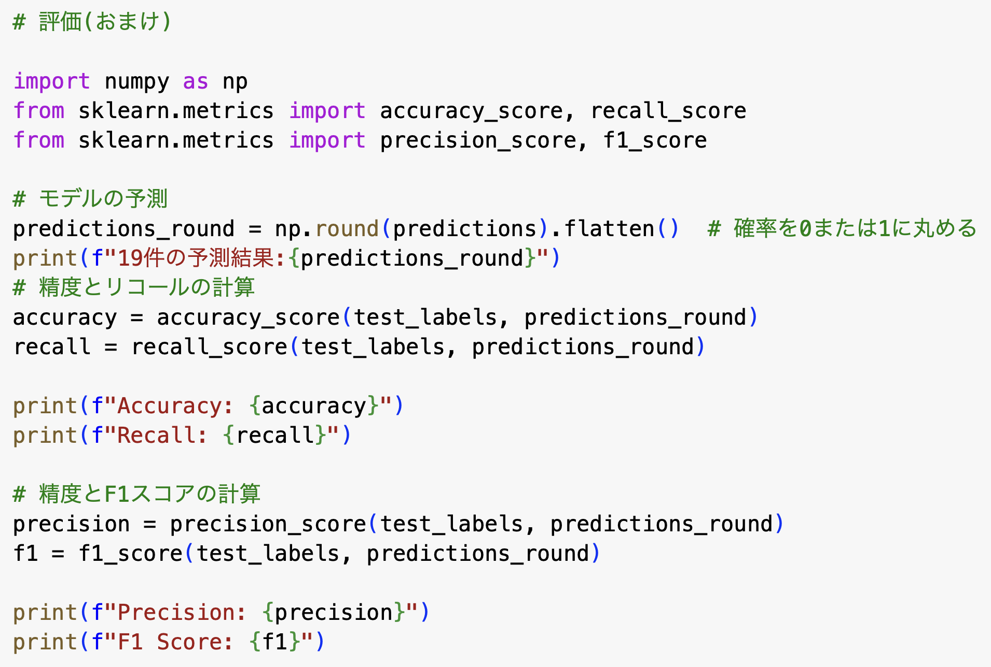
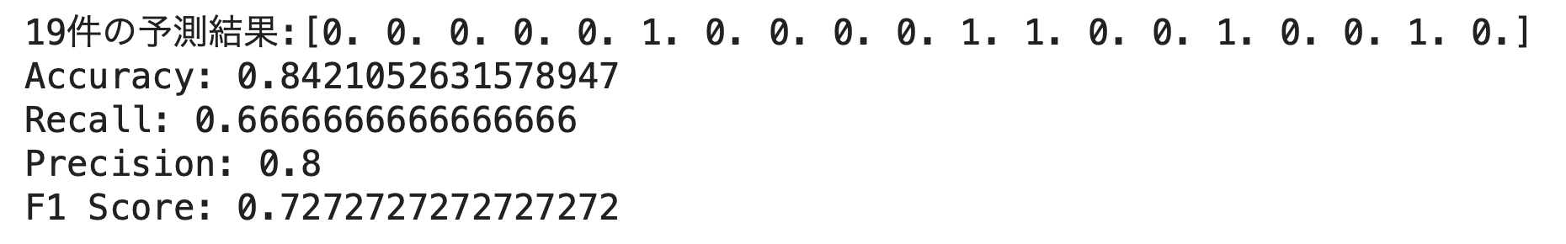
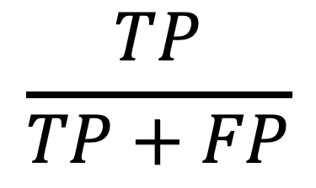
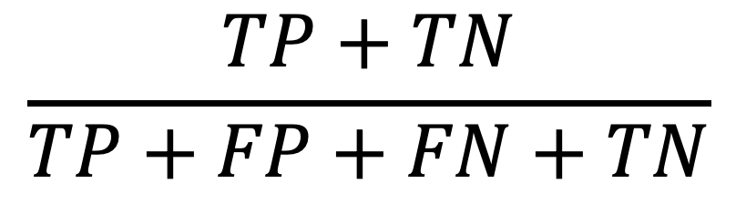
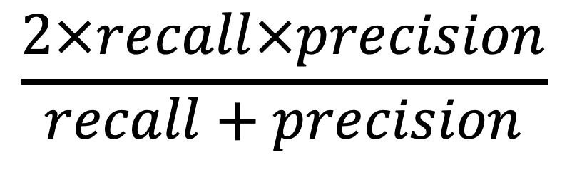
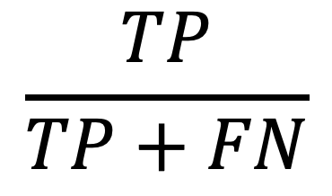
予測精度の評価(おまけ)
 |  | 正解
 |  | 陽性 | 陽性
予測 | 陽性 | TP (真陽性) | FP (疑陽性)
 | 陰性 | FN (疑陰性) | TN (真陰性)
正解率：accuracy
どれだけ正解か
$$\frac{TP+TN}{TP+FP+FN+TN}$$
適合率：precision
陽性(男)と予測したものはどれだけの精度か
$$\frac{TP}{TP+FP}$$
再現率：recall(sensitivity)
陽性(男)をどれだけ正しく予測出来たか
$$\frac{TP}{TP+FN}$$
F1スコア：適合率と再現率を加味した評価指標
$$\frac{2×recall×precision}{recall+precision}$$

Slide 39
おわり
駆け足で日本語版BERTでのtokenizerとファインチューニングを実践しました
テキストのデータはトークン化には文字、単語、サブワードなどがある
トークン化の後にはエンコードされてモデルに入力される
学習済みの大規模なモデルを有効活用したファインチューニングという方法がある
と言った深層学習で使用されるNLPの基本的な概念を理解してもらえれば幸いです
簡単な課題があるのでWebClassを参照

